Slide 1

OLGU
63 yaş erkek hasta,
Halsizlik, çabuk yorulma şikayetiyle birinci basamağa
başvurmuş
Bilinen HT (15 yıldır), DM tip 2 (5 yıldır), DL (5 yıldır)
hastalıkları var
Düzenli kullandığı ilaçlar: Co-diovan 1*1,
Diaformin 1000 mg 1*1, Ator 10 mg 1*1
35 yıldır günde 1 paket sigara içiyor, alkol kullanmıyor.

Slide 2
OLGU
Anamnez derinleştirildiğinde:
Hastanın günlük işlerini yaparken sorun yaşamadığı
fakat yokuş ya da 2 kat merdiven çıkarken yorulup
nefes nefese kaldığı, dinlenme ihtiyacı hissettiğini
öğreniyoruz.

Slide 3
OLGU
VKİ: 29
TA: 140/85 mm/Hg
Solunum muayenesi: bazallerde bilateral krepitan raller
Bacaklarda bilateral ++ gode bırakan ödem

Slide 4
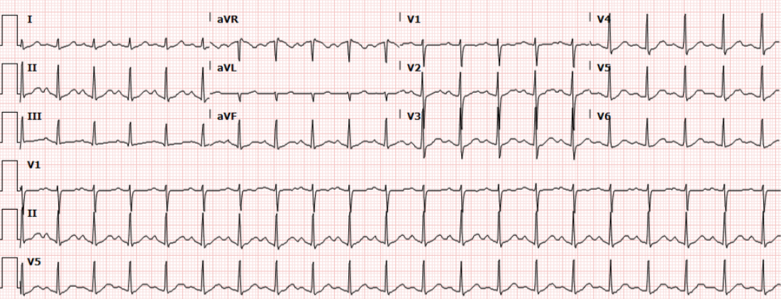
OLGU

Slide 5
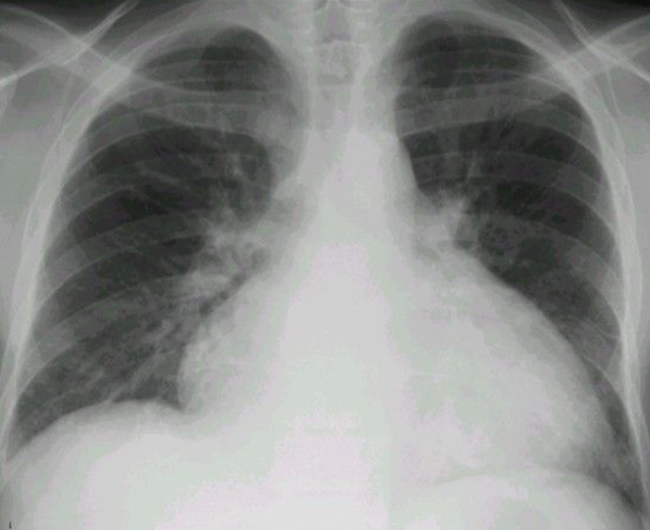
OLGU

Slide 6
KALP YETMEZLİĞİ
Arş. Gör. Dr. Kübra ŞENTÜRK
KTÜ Tıp Fakültesi Aile Hekimliği ABD
04.01.2022

Slide 7

AMAÇ
Kalp yetmezliği (KY) hakkında genel bilgi vermek

Slide 8
HEDEFLER
Kalp yetmezliği tanımını yapabilmek
Kalp yetmezliği olan hastayı tanıyabilmek
Kalp yetmezliği sınıflamasını yapabilmek
Kalp yetmezliğinde risk faktörlerini sayabilmek
Kalp yetmezliğinden korunmayı açıklayabilmek
Tedavi yaklaşımını açıklayabilmek

Slide 9

SUNUM PLANI
Tanım
Epidemiyoloji
Patofizyoloji
Nedenleri
Sınıflandırması
Klinik bulgular
Ayırıcı tanı
Risk faktörleri-korunma
Tedavi
Prognoz
Sevk kriterleri

Slide 10
KALP YETMEZLİĞİ NEDİR?
AHA ve ACC ya göre:
  Yapısal ve/veya fonksiyonel kalp hastalıklarına bağlı olarak ventriküllerin kanla dolma ve/veya kanı pompalama özelliklerinin bozulması
  Hemodinamik, renal ve nörohormonal kompansatuar mekanizmaların yetersiz kalması sonucunda
akut veya kronik bulgularla ortaya çıkan kompleks bir sendromdur
Notes:
Türk Kardyoloji Derneğinin KY Yol Haritasında: Klinisyen bir hekim için, bir hastada yetersiz kalp performansına bağlanabilecek belirtiler ve fiziksel bulgular varsa KY söz konusudur denilmiştir

Slide 11
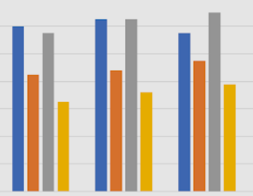
EPİDEMİYOLOJİSİ
KY hastası;
  Avrupa’da 15 milyon
  ABD’de 6 milyon
2012 de Türkiyede yapılan HAPPY çalışması;
  Erişkinlerde kalp yetmezliği prevalansı %6,9
  2 milyondan fazla erişkinde kalp yetmezliği
AHA 2012’den 2030’a kadar
  KY’de %46’lık bir artış beklendiği
  2030’da ABD’de ≥ 18 yaş grubunda 8 milyondan fazla kişide KY görüleceği
Notes:
Kalp yetmezliğinin giderek artan sıklıklarda görülmesinin önemli nedenleri vardır.
Günümüz modern tedavi yöntemleriyle kalp krizi, kalp damar hastalığı, kalp kapak hastalıkları, hipertansiyon ve diyabete bağlı ölümler engellenebilmekte ve yaşam süresi uzamaktadır.
Ancak bu hastaların büyük bölümünde zaman içerisinde KY gelişmektedir.
Toplumların yaşlanması, KY artışında diğer önemli bir nedeni oluşturmaktadır.
Yaş ilerledikçe KY görülme sıklığında ciddi artış görülmektedir
HAPPY çalışmasındaki bu rakam, daha genç bir nüfusa sahip olmamıza karşın, Batı toplumlarından yüksektir. Ülkemizde ortalama KY yaşı 60 yaş olup Batı toplumlarına göre neredeyse 10 yıl daha erken KY ile karşılaştığımız söylenebilir.
75 yaş civarında prevalans hızla yükselmekte, 70-80 yaş arasında %10-20 arasında bulunmaktadır

Slide 12
PATOFİZYOLOJİ
KY kalp kasını zedeleyen ve miyositlerin fonksiyon kaybına yol açan veya miyokardın kasılmasını engelleyen indeks bir olay sonrası gelişen ilerleyici bir hastalık
  Bu indeks olay miyokart infarktüsü (MI) gibi ani; sıvı, basınç yüklenmesi gibi veya herediter kardiyomiyopatiler gibi yavaş, sinsi seyirli olabilir.
  Bu indeks olayların ortak noktası hepsinin bir şekilde kalbin pompa fonksiyonunu azaltmasıdır.
Notes:
Bu başlangıç kalp pompa fonksiyon azalması sonrasında çoğu hasta asemptomatik veya minimal semptomatik olacaktır
Kalp Yetmezliği Patofizyolojisi
Kalbin sistolik fonksiyonlarında ya da diyastolik fonksiyonlarında yetersizlik aslında pompa disfonksiyonu sebebiyle ortaya çıkmaktadır. Çoğunlukla kalp kasının kasılma sorunları sebebi ile olan pompa disfonsiyonuna kalp kapaklarında olan disfonksiyonlar, damarsal ya da hormonal nedenler, sistol ya da diyastol kusurları veya yapısal patolojiler de neden olabilmektedir
Kalp yetmezliğinin akut döneminde sol ventrikül duvarının mekanik yüklenmesi sonucunda bnp, norepinefrin, aldosteron gibi nörohormonal mekanizmalar aktive olmaktadır. Bu da sodyum ve su tutulumuna sebep olur ve klinik etkiler oluşur. Kronik dönemde ise bu nörohormanal mekanizmalar kalp kas hücresinin apopitozuna, nekrozuna ve ölümüne sebep olmaktadır. Sonuç olarak ise daha çok miyosit kaybı meydana gelmektedir (20).
Kalp kası hücre ölümü sonucunda troponin yükselebilmekte; sol ventrikül dolum basıncının artması sonucunda BNP yükselebilmektedir. Troponin değeri yüksek olan hastalarda BNP değerinde de artış olması mortalite oranlarının artışı ile ilişkilendirilmiştir (21).

Slide 13
PATOFİZYOLOJİ
KY’de Kompansatuar Mekanizmalar
Sempatik hiperaktivite
Kalp kasında hipertrofi
Renin- Anjiotensin-Aldesteron sistem aktivasyonu
Natriüretik faktörlerin salınımında artış
Prostoglandinler
Notes:
Sempatik hiperaktivite: +inotrop +kronotrop
AT 2 vk,adrenal bezden aldesteron salıımı,tübüler Na geri emilimi, e kardiyak miyositlerde remodelingi arttirır
Aldesteron toplayıcı kanallardan Na alınımı, K ve H atılımını arttırır
Fizyolojik koşullarda ANP ve BNP, fazla tuz alımı sonrası miyokardiyal ve atriyal gerilime bağlı natriüretik hormon olarak salınırlar. Bir kere salınınca bu peptitler böbrek ve periferik dolaşımda sodyum ve su atılımını artırıp, renin ve aldesteron salınımını azaltarak kalbin yükünü azaltır. RAS aktivasyonu sırasında ANP ve BNP ters düzenleyici görev yaparak sodyum ve su homeostazını sağlarlar.Çok iyi bilinmeyen sebeplerden dolayı ilerleyen kalp yetersizliğinde natriüretik peptitlerin renal etkileri körleşir ve RAS rakipsiz kalır. Düşük renal perfüzyonu basıncı, natriüretik peptit moleküler form alternasyonu ve defekti, natriüretik peptit reseptör azalması körelmenin potansiyel sebepleridir.
Prostoglandinler: böbrek damarlarında vd yaparlar

Slide 14
Anjiyotensinojen
Renin
Anjiyotensin I
ACE
Anjiyotensin II
Vazokonstrüksiyon
Aldosteron
Semp Aktivite artışı
Su ve Tuz tululumu

Slide 15
PATOFİZYOLOJİ
Kompansatuar Mekanizmaların Olumsuz Etkileri
RAAS ativasyonu ile sıvı retansiyonu
Sempatik uyarı ile taşikardi
Hipertrofi sonucunda rölatif iskemi ve aritmi
Notes:
Bu kompansatuar mekanizmalar ile kalp yeterli kan pompalayamıyorsa buna dekompanse KY denir

Slide 16
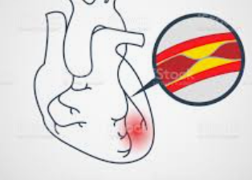
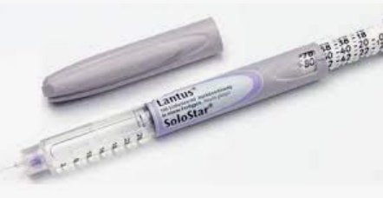
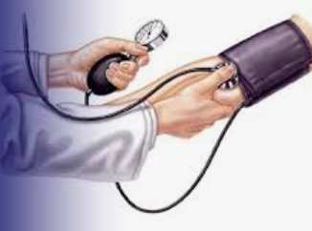
KALP YETMEZLİĞİ NEDENLERİ
En Sık Nedenler:
Koroner Arter Hastalığı
Diyebetis Mellitus
Hipertansiyon
Kalp kapak hastalıkları
İdiyopatik Kardiyomiyopati
Notes:
En sık nedenler arasında KAH DM HT gibi nedenlerin bulunması birinci basamağa koruma açısından büyük görev düştüğünü gösteriyor

Slide 17
KALP YETMEZLİĞİ NEDENLERİ
Daha Az Görülen Nedenler:
Aritmiler
Kollojen Doku Hastalıkları
Endokrin-Metabolik Bozukluklar
Hipertrofik Kardiyomiyopati
Miyokardit, Perikardit
Toksik Kardiyomyopati
Notes:
Aritmiler: taşikardi, af, atrial flutter, bradikardi,kalp bloğu gibi
Kollojen doku hastalıkları: SLE, skloderma gibi
Endokrin bozukluklar: tiroid hast, FEO gibi
Toksik kmp: alkol, kokain,ağır metal, KT,radyasyon gibi

Slide 18
KALP YETMEZLİĞİ SINIFLANDIRMASI
Patofizyolojik Sınıflandırma
ESC Klavuzu (2021)
EF<40 Düşük EF’li KY
EF=40-49 Hafif Azalmış EF’li KY
EF≥50 Korunmuş EF’li KY
Notes:
ESC:European Society of Cardiology

Slide 19
KALP YETMEZLİĞİ SINIFLANDIRMASI
Patofizyolojik Sınıflandırma
Sağ-Sol KY
Sol Ventrikül Yetmezliği Sol KY
Sağ Ventrikül Yetmezliği Sağ KY
Notes:
Sol vent. yetmezliğini yaygın sebepleri arasında KAH, HT, alkolik KMP bulunurken
Sağ vent. yetmezliğini yaygın sebepleri arasında KOAH vb şiddetli pulmoner hast. vardır.
Periferik ödem, JVD ve yorgunluk sağ-sol KY de görülebilirken, pulmoner ödem sol KY de görülebilir izole sağ KY de görülmez

Slide 20
KALP YETMEZLİĞİ SINIFLANDIRMASI
AHA/ACC Evrelemesi
Evre | Tanım
Evre A | Asemptomatik, kalp hasarı yok ama KY için risk faktörleri var (örn: hipertansiyon)
Evre B | Asemptomatik, yapısal kalp hasarı ve sol ventrikül fonksiyon bozukluğu var (örn: sol ventrikül hipertrofisi, miyokard infarktüsü)
Evre C | Kalp hasarıyla birlikte semptomlar mevcut
Evre D | Refrakter ve son dönem kalp yetersizliği
Notes:
Amerikan Kalp Birliği (AHA/ACC) evrelemesi ise hastaların klinik durumuna dayalıdır

Slide 21
KALP YETMEZLİĞİ SINIFLANDIRMASI
NYHA Sınıflandırması
Evre | Tanım
Sınıf I | Fiziksel aktivitede kısıtlanma yok. Fiziksel aktivite dispneye, yorgunluğa neden olmaz
Sınıf II | Fiziksel akitivitede hafif kısıtlanma var. İstirahatte rahat, fiziksel aktivite sonucunda yorgunluk, dispne var
Sınıf III | Fiziksel aktivitede belirgin kısıtlanma var. İstirahatte rahat, minimal egzersiz durumunda yorgunluk, dispne olur
Sınıf IV | İstirahatte iken yorgunluk, dispne mevcuttur. Herhangi bir aktivite yapıldığında şikayet artar
Notes:
Hastaların fonksiyonel durumlarına göre klinik tablonun sınıflandığı NYHA (New York Heart Association) sınıflaması

Slide 22
ÖYKÜ VE FİZİK MUAYENE
Dispne
Ortopne
Paroksismal noktürnal dispne (PND)
Halsizlik
Egzersiz intoleransı
Ayak bileği ödemi
Göğüs ağrısı ve çarpıntı
Nokturi, Oligüri
Notes:
KY tanısı, öykü, fizik muayene ve uygun tetkiklerin beraber değerlendirilmesine dayanan klinik bir tanıdır
Nefes darlığı KY hastalarında en yaygın görülen yakınmalardandır
Dispne halsizlik ve ayak bileği ödemi spesifik semptomlar değildir
Ortopne, hasta supin pozisyondayken meydana gelen, hasta oturduğunda veya gövdesini yukarı kaldırdığında ortadan kaybolan nefes darlığıdır.
PND ise hastanın uykudan uyanmasına sebep olan nefes darlığıdır %84 ile özgüllüğü en yüksek bulgudur
Erken dönemde nokturi, ileri dönemde oligüri görülebilir
Ayrıca karında şişlik, epigastrik bölgede veya sağ üst kadranda ağrı, bulantı, iştahsızlık görülebilir

Slide 23

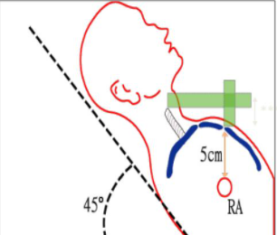
ÖYKÜ VE FİZİK MUAYENE
S3 gallop ritmi
Jugüler venöz dolgunluk
Hepatojugüler reflü
Akciğer bazallerinde raller
Taşikardi
Kalp tepe atımının sola kayması
Cheyne stokes solunumu
Düzensiz nabız
Ekstremitelerde soğukluk, solukluk
Notes:
S3 gallop ritminin duyulması KY ile en çok ilişkili durumdur, ancak muayenede olmaması KY olasılığını değiştirmez.
Jugüler venöz dolgunluk ve hepatojugüler reflü KY için spesifik fizik muayene bulgularındandır
Boyun venöz dolgunluğu hasta 30-45 derecelik bir açı ile yatarken bakılır. Sternal çentik ile midklavikular hat bir düzlem olarak kabul edilir. Bir cetvel ile midklavikuladan eksernal juguler venin yüksekliği ölçülür. Üç santim üstünde ise buna boyun venöz dolgunluğu denilir. Aynı pozisyonda iken karaciğer üzerine 10-15 saniye kuvvetli basınç uygulanınca 3 cm üzerine çıkan dolgunluk hepatojegüler reflü olarak isimlendirilebilir.

Slide 24
Dispneli hastalarda KY’e bağlı klinik bulguların duyarlılık ve özgüllükleri
Bulgu | Duyarlılık (%) | Özgüllük (%)
S3 | 13 | 99
JVD | 39 | 92
Raller | 60 | 78
PND | 41 | 84
Ödem | 50 | 78
Ortopne | 50 | 77
Eforla dispne | 84 | 34
Lange İç Hastalıklarında Semptomdan Tanıya

Slide 25
LABORATUAR BULGULARI
CBC
Elektrolitler ve Biyokimya
Tiroid fonksiyon testleri
Lipit profili
Açlık kan şekeri
BNP
EKG
Notes:
CBC yüksek debili KY nedeni olan aneminin ekartasyonu için gereklidir
Aritmi nedeni olabilecek eletrolit bozukluklarını ve böbrek fonksiyonlarını göstermek amacıyla,
Lipit profili, açlık kan şekeri HbA1C koborbit durumların varlığını belirleyebilmek amacıyla
BNP:dispnesi olan KY’li hastaların değerlendirilmesinde etkin şekilde kullanılabilir. Ventriküllerden ve yüksek basınç ve hacim durumunda atriymdan salınır. BNP yaştan kadın cinsiyetten ve böbrek yetmezliği gibi durumlardan etkilenebilir. BNP KY varlığını %100 göstermese de normal veya düşük BNP seviyeleri KY tanısını ekarte eder
BNP değerlerleri yaşla birlikte artmasına rağmen sağlıklı bir kalp için genellikle 20 pg/ml’nin altında bir değere sahiptir. BNP’nin 400 pg/ml, NT-proBNP’nin 2000 pg/ml üzerinde değerler taşıması halinde yüksek olasılıklı KY söz konusudur.
NT- proBNP için 125 pg/ml ve BNP için 35 pg / mL değerleri ESC kılavuzlarında önerilir.
EKG KY tanısından ziyade nedenleri hakkında bilgi verebilir. İskemik kalp hast, akut ya da geçirilmiş MI, sol vent hipertrofisi varlığını gösterebilir

Slide 26
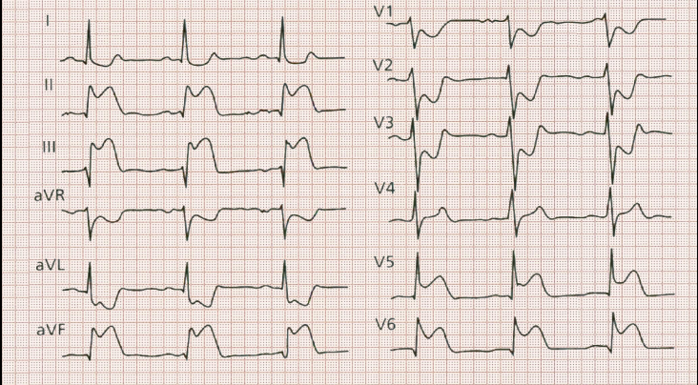
Notes:
Akut inferolateral Mİ

Slide 27
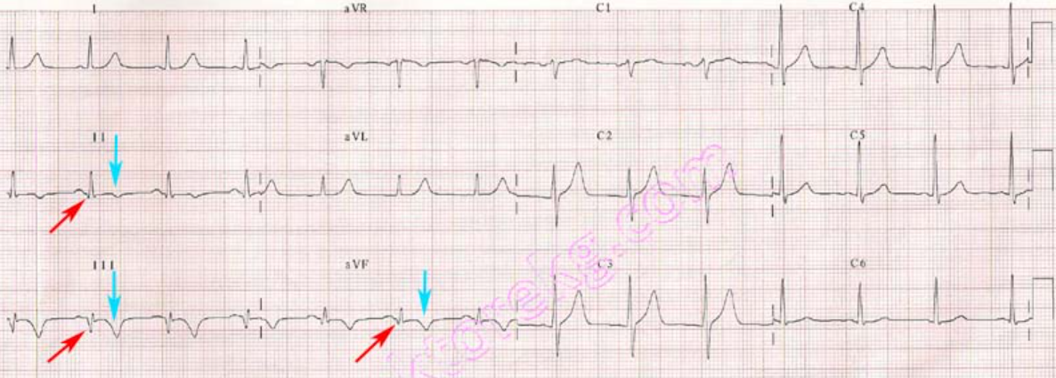
Notes:
D2,D3 AVF de görülen Q dalgaları ve T negatiflikleri geçirilmiş inferior MI olduğunu gösterir.

Slide 28
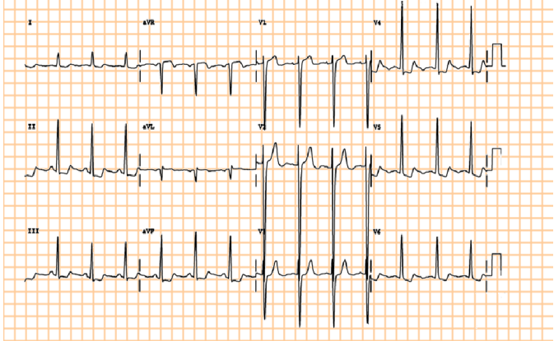
Notes:
Sol ventrikülü gören derivasyonlarda boyu artmış R dalgaları Ventrikül aktivasyon zamanında uzama Repolarizasyonda ortaya çıkan anormallikler nedeniyle ST ve T dalga değişiklikleri Patolojik sol aksı V5R (veya V6R)+V1S > 35 mm aVLR > 11 mm

Slide 29
GÖRÜNTÜLEME YÖNTEMLERİ
Telekardiyografi
Ekokardiyografi
Kardiyak Kateterizasyon
Notes:
Telekardiyografide kardiyomegali varlığı, pulmoner konjesyon ve plevral effüzyon bulguları, sol atriyum büyümesi ve pulmoner konusun belirginliği, interstisyel ödeme ait görüntü (Kerley B çizgileri), aort topuzunun aşikar olması ve sağ yapıların dilatasyonunun yanı sıra primer akciğer parankimine yönelik bulgular yer alır.
Telekardiyografi (tele), kardiyak değerlendirmenin temel kısımlarından biridir. Belli bir uzaklıktan çekilir (Akciğer garfisi için çekim mesafesi 1,2 m., telekardiyografi için 1.8 m
EKO sol vent ejeksiyon fraksiyonunu değerlendirerek EF hakkında bilgi verir. Ayrıca iskemik kalp hast, kalp kapak hast hakkıbda da bilgi verebilir
Kardiyak kateterizasyon: Yeni tanı alan KY olgularında anjinal semptomlar veya efor testinde herhangi bir bulgu olması durumunda anjiografi yapılabilir

Slide 30
Notes:
Kardiyomegali : kardiyotorasik oran atrmış

Slide 31
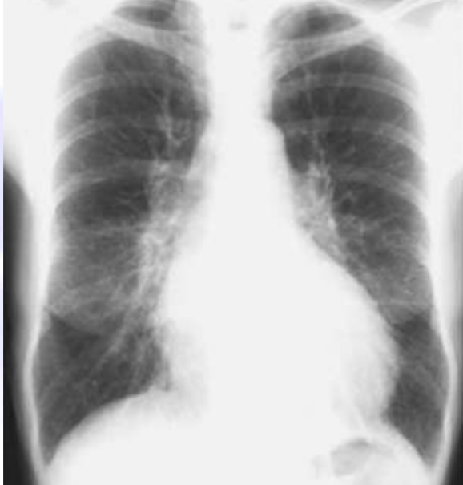
Notes:
Pulmoner damarların belirginleşmesi

Slide 32
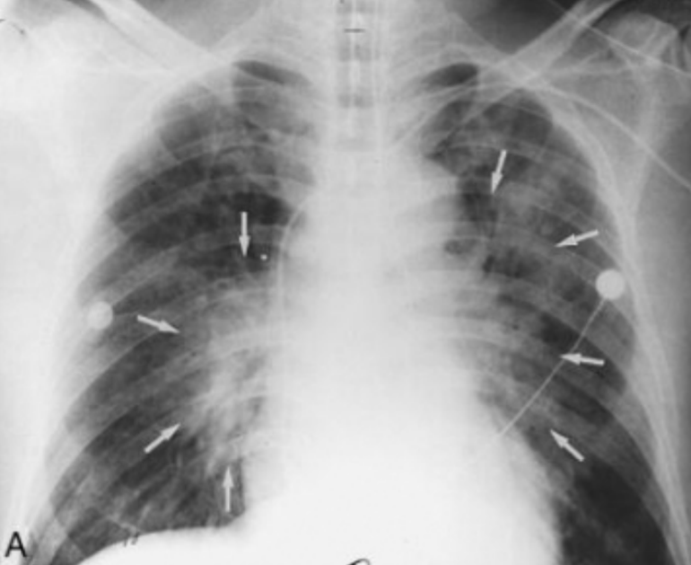

Slide 33
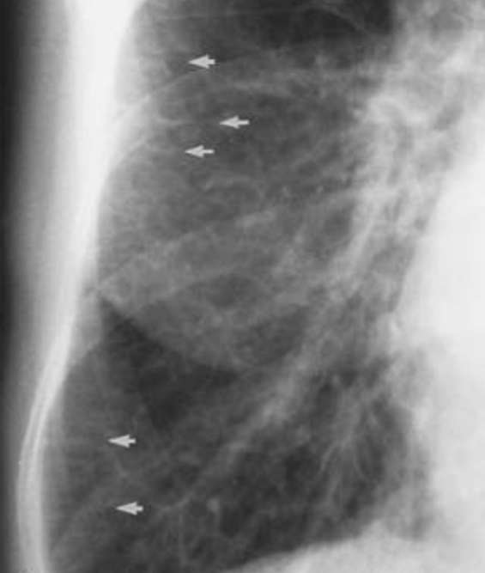
Notes:
interstisyel ödeme ait görüntü (Kerley B çizgileri),

Slide 34
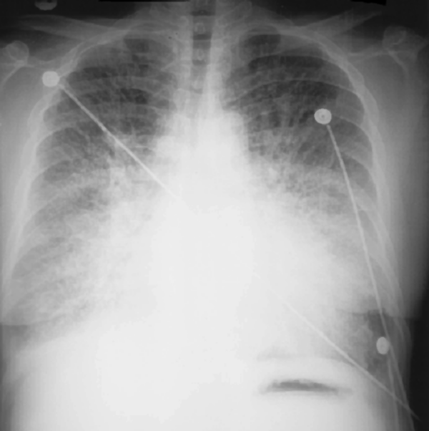
Notes:
Pulmoner ödeme bağlı yarasa kanadı görünümü

Slide 35
FRAMİNGHAM KRİTERLERİ
Major Kriterler
Paroksismal noktürnal dispne
Boyun ven distansiyonu
Raller
Radyografik kardiyomegali
Akut pulmoner ödem
S3 gallop
CVP>16 cmH2O
Hepatojuguler reflü
Tedaviye yanıt olarak 5 günde >4,5 kg zayıflama
The Framingham study. N Engl J Med. 1972
Notes:
KY tek bir bulgunun varlığı veya yokluğu ile gösterilemeyen klinik bir tanıdır. Framingham kriterleri KY klinik tanısını daha doğru koyabilmek için geliştirilmiştir
Santral venöz basınç (CVP) Santral venöz kateter yerleştirilmesi ile ölçülen normal değeri 7-12 cmH2O dur
Birinci basamakta bu kriterleri sağlayan hastalara KY tanısını koyup yada kriterleri sağlamıyorsa eksik kriter varsa da KY ön tanısıyla ileri basamak sağlık kuruluşuna yönlendirmeliyiz

Slide 36
FRAMİNGHAM KRİTERLERİ
Minor Kriterler
Bilateral ayak bileği ödemi
Noktürnal öksürük
Efor dispnesi
Plevral efüzyon
Kalp hızı >120 bpm
Vital kapasite maksimum değerinin I/3 oranında azalması
Hepatomegali
Kesin Tanı: 2 majör yada
1 majör +2 minor
The Framingham study. N Engl J Med. 1972
Notes:
Kriterler EKOnun yaygın kullanılmadığı dönemde yaygın olarak kullanılırdı.
Günümüzde ESC klavuzuna göre semptomlar, EKO ve hala şüphe varsa tedaviye yanıt tanı koymada yeterlidir

Slide 37
KALP YETMEZLİĞİ AYIRICI TANI
Astım
KOAH
Enfeksiyonlar
Pulmoner Emboli
Anemi
Anksiyete
Tirotoksikoz
Aritmi
Obezite
Notes:
Birinci basamağa dispne ile başvuran hastaların sadece %30 unda KY olduğu tahmin edildiği için ayırıcı tanı önem kazanmaktadır
Obs. Uyku apnesi ve hipoventilasyona neden olabilecek obezite

Slide 38
KALP YETMEZLİĞİ RİSK FAKTÖRLERİ
Koroner arter hastalığı (KAH)
Hipertansiyon
Diyabet mellitus
Obezite
Kalp kapak hastalıkları
Sigara kullanımı
Erkek cinsiyet
Yetersiz fiziksel aktivite
Düşük sosyoekonomik durum
Notes:
Framingham kalp çalışması ve NHANES I (The first national health and nutrition study) çalışması verilerine göre KY oluşumuna sebep olabilecek risk faktörleri :
koroner arter hastalığı (KAH), hipertansiyon, diyabet, obezite, valvüler kalp hastalığı, sigara kullanımı, erkek cinsiyet, düşük fizik aktivite ve eğitim durumudur
Bunların dışında nispeten nadir görülen çok sayıda hastalık sebep olarak sayılabilir. Örneğin bazı ilaç yan etkileri (bazı kanser ilaçları adriamisin gibi), bazı toksinler (aşırı alkol tüketimi gibi), bazı infeksiyonlar (virüslere bağlı kalp kası iltihabı gibi),
Bazı durumlar ise kendileri bizzat KY nedeni olabilecekleri gibi, çoğunlukla KY’ne yatkınlığı bulunanların aşikar KY tablosu içine girmelerine yol açarlar. Bunlar arasında kalp ritmi bozuklukları (çok hızlı veya yavaş kalp hızları gibi), böbrek yetersizliği, kansızlık, tiroid bezinin fazla ya da az çalışması sayılabilir.

Slide 39
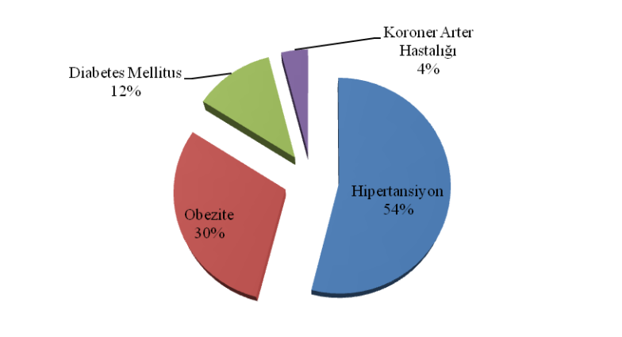
KALP YETMEZLİĞİ RİSK FAKTÖRLERİ
Heart Failaure Prevalance and Predictors in Turkey: HAPPY Study
Notes:
Risk faktörlerinin dağılımı ülkelere göre değişim gösterebilmektedir. Ülkemizdeki duruma dair değerleri yansıtan HAPPY çalışmasına göre, hipertansiyon en sık görülen risk faktörü iken obezite, diyabet ve KAH diğer nedenler arasında görülmektedir

Slide 40
KALP YETMEZLİĞİNDEN KORUNMA
Risk faktörlerinin azaltılması
  KAH
  Dislipidemi
  Obezite
Erken tanı ve tedavi
  Evre A
  Evre B
Yaşam tarzı değişiklikleri
Notes:
Kalp yetersizliğinden korunma altta yatan hastalıkların ve kalp yetersizliği riskini artıran durumların erken tanı ve etkin tedavisi ile mümkündür
Günümüzde KY’nin önde gelen nedenlerinden KAH ve hipertansiyonun hâlihazırdaki yaygınlığı ve toplumların yaşlanması ile görülme oranlarının arttığı göz önüne alınırsa, KY’nin neden giderek artma gösterdiği ve önem kazandığı daha iyi anlaşılabilir.
Erken evre (evre A ve B) KY grubuna dikkat çekilmesi ve bunların koruyucu tedaviye alınması kavramı, KY ile mücadelede önemli bir kilometre taşıdır.
KAH ve hipertansiyon gibi hastalıkların görülme sıklığının aşağılara çekilmesidir. Bu da sigara, şişmanlık ve kolesterol yüksekliği gibi risk faktörlerinden kaçınma, sağlıklı beslenme, düzenli egzersiz, düşük tuz tüketimi gibi önlemlerin önemi konusunda halkın bilinçlendirilmesi ile yakından bağlantılıdır

Slide 41
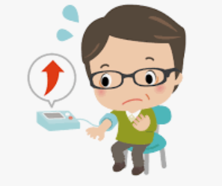


KALP YETMEZLİĞİ TEDAVİSİ
Non-Farmakolojik Tedavi
Kan basıncı takibi
Kan şekeri takibi
Yağ ve kolestrol oranı düşük diyet
Sigara- alkolü bırakmak
Kilo kontrolü
Tuz kısıtlaması
Notes:
Kalp yetersizliğinin tedavisinde ilaç dışı yaklaşımlar; hastanın içiyorsa sigarayı bırakması, kilo kontrolü, tuz kısıtlaması, aşırı sıvı alımının önlenmesi, klinik durumunu bozacak ilaçlardan kaçınma, alkolün bırakılması, düzenli egzersiz programının olması, hasta ve yakınlarının eğitim ve motivasyonudur.
Tüm KY hastalarının yemeklere tuz ilave etmemesi ve tuzlu olduğu bilinen gıdalardan uzak durması konusunda uyarılması gerekir. Tuz alımındaki kısıtlama (günlük tuz alımı 2-3 g) hastanın diüretik ihtiyacını azaltır

Slide 42
KALP YETMEZLİĞİ TEDAVİSİ
Non-Farmakolojik Tedavi
İstirahat
Aşırı sıvı alımının önlenmesi
Klinik durumunu bozacak ilaçlardan kaçınma
Egzersiz
Enfeksiyonlara karşı aşılama
Hasta ve yakınlarının eğitim ve motivasyonu
Notes:
İstirahat: İstirahat kalbin yükünü azaltır ve venöz basıncın düşmesine, pulmoner konjesyonun azalmasına yol açar. Renal kan akımını arttırarak çoğu zaman diüreze neden olur. Bununla birlikte yatak istirahati venöz konjesyona, derin ven trombozuna ve pulmoner embolizme de zemin hazırlayabilmektedir. Bu nedenle sadece akut, dekompanse veya ileri KY (Sınıf IV) durumlarında istirahat önerilebilir
Enfeksiyonlara karşı aşılanmak (influenza, pnömokok aşısı),
Egzersiz yorucu olmamalı, hasta yürüyüş gibi basit aktiviteleri düzenli olarak yapmayı amaç edinmelidir. Egzersizin mortalite artışına yol açtığına dair bir veri bulunmamaktadır. Yapılmış küçük randomize çalışmalar, bir eğitimci gözetiminde veya eğitim aldıktan sonra evde yapılan aerobik egzersizin, %40- 75’lerde oksijen tüketerek egzersiz kapasitesini arttırdığını, yaşam kalitesini yükselttiğini göstermiştir

Slide 43
KALP YETMEZLİĞİ TEDAVİSİ
Farmakolojik Tedavi
Anjiyotensin Dönüştürücü Enzim İnhibitörleri (ACEİ)
Diüretikler
Anjiyotensin II Reseptör Blokerleri (ARB)
Beta Blokerler
Notes:
Anjiyotensin Dönüştürücü Enzim İnhibitörleri (ACEİ), KY hastalarında hem semptomların tedavisinde, hem de prognozu iyileştirmek için endikedir.
Belirlenmiş bu yararların ışığında, ACEİ’leri kontrendikasyonu olmayan semptomatik KY hastalarına ve semptomlardan bağımsız olarak EF < % 40 tüm hastalara verilmelidir
Diüretikler, konjesyon belirti ve bulguları olan KY hastalarında önerilirler. Diüretiklerin semptom ve klinik bulgularda belirgin düzelme sağladığı gösterilmiş olsa da, mortaliteyi azalttıklarına ilişkin kanıt bulunmamaktadır. ACEİ tedavisi alan hastada ilk tercih edilecek diüretik, loop diüretikleri veya tiazidlerdir. Hafif KY’de tiazidler kullanılabilir ancak ileri KY durumunda loop diüretiklerine ihtiyaç duyulur
Anjiyotensin II reseptör blokerleri (ARB), ACEİ tedavisine toleransı olmayan, özellikle de öksürük nedeniyle ACEI kullanamayan hastalarda ikinci seçenek olarak kabul görürler.
Beta-blokerler mortaliteyi %30’lar düzeyinde aşağı çekerler. Ventrikül fonksiyonlarında iyileşmeye yol açmakla beraber ani ölümlerde de azalmaya yol açarlar.
KARVEDİLOL, METOPROLOL, BİSOPROLOL

Slide 44
KALP YETMEZLİĞİ TEDAVİSİ
Farmakolojik Tedavi
Kardiyak Glikozitler
Vazodilatatörler
Pozitif İnotroplar
Pacemaker
Cerrahi Tedavi
Notes:
KY’nde digoksinin temel endikasyonu, hızlı ventriküler cevaplı atriyal fibrilasyon (AF) ritmindeki hastalardır. Özellikle istirahat ventriküler hızı > 80/dak veya egzersiz ventriküler hızı >110/dak olanlarda, beta blokerlerle beraber veya tek başına hız kontrolu amacıyla kullanılırlar
ACEI’lerin tedavideki gereklilikleri ve yaygın kullanılmaları KY’nde diğer vazodilatörlerin önemini bir hayli azaltmıştır. Bununla beraber nitratlar akut sol KY tedavisinde halen kullanılırlar. Acil tedavide dilaltı nitrat uygulanıp hemen arkasından IV infüzyonla tedavi sürdürülebilir
Pozitif İnotroplar kısa dönemde kardiyak performansı arttırsalar da, uzun dönemde semptomlar ve klinik durum üzerine olumlu bir etkileri saptanmamıştır

Slide 45
KAÇINILACAK TEDAVİLER
Kalsiyum Kanal Blokerleri
NSAİ
Antiaritmik (amiodoron ve dofetilid hariç) ilaçlar
Fosfodiesteraz İnhibitörleri
Tiazolidinedionlar
Notes:
Nondihidropiridin grubu KKB’ler (verapamil, diltiazem) negatif inotropik ve negatif kronotropik etkileri nedeniyle kullanılmazlar.
NSAİ: renal diüretik etkiler ve ACEİ ile etkileşerek ve periferal vk yaparak KY’ni kötüleştirebilir
Antiaritmikler: negatif inotrop oldukları için KY’ni olumsuz etkileyebilir
Fosfodiesteraz İnhibitörleri: hipotansiyona yol açabildikleri için KY’li hastada tehlike oluşturabilirler
Tiazolidinedionlar: sıvı retansiyonuna neden olabilirler

Slide 46
PROGNOZ
Tanıyı takiben:
Bir aylık sağ kalım %90
Bir yılın sonunda sağ kalım %78
Beş yılın sonunda sağ kalım % 58 olarak bildirilmiştir
Notes:
Danimarka’da yapılan randomize kontrollü bir çalışmada stabil KY’li hastaların kardiyoloji kliniğinde ve birinci basamakta takibi karşılaştırılmıştır. Ortalama 2.5 yıllık takipten sonra, kardiyovasküler problemle ölüm veya hastaneye yatış zamanında bir fark görülmemiştir
Hollanda COACH-2 çalışmasında , mortalite ve kardiyovasküler nedenle hastane başvuruları sayısı bakımından bir kardiyoloji kliniğinde ya da birinci basamakta takip edilen hastalar arasında bir farklılık bulunmamıştır. Her iki çalışma da HFrEF hastalarının hastanede ilk tedaviden sonra birinci basamak tedaviye sevk edilebileceği sonucuna varmıştır.

Slide 47
SEVK KRİTERLERİ
Birinci basamakta Kalp Yetmezliği ön tanısı/tanısı koyduğumuz her hastayı gerekli testler (EKO, BNP vs) ve etyolojiyi araştırabilmek amacıyla ileri basamağa sevk etmeliyiz
Klavuzlara göre: Tanı almış olan ve takip ettiğimiz Evre A ve Evre B hastaların daha ileri bir evreye geçtiğini düşündüğümüz durumlarda (klinikte bozulma) ileri basamağa sevk etmeliyiz.
Notes:
KY hastalarına hizmet verecek 1.basamak (evre A ve B KY hastalarının tanınması ve uygun tedavisi), 2.basamak (evre A, B ve C KY hastalarının tanınması, tedavisi ve takibi) ve 3.basamak (Evre B, C ve D KY hastalarının tedavisi, cihaz tedavilerinin uygulanması ve takibi) ve gerektiğinde 4.basamak olarak adlandırılabilecek kalp nakli yapabilen sınırlı sayıdaki sağlık kurumlarınının tanımlanması ve bu kurumlarda görev yapacak sağlık personelinin görevlerinin kapsamınının belirlenmesi;
Takip, hastanın işlevsel kapasitesi, sıvı yükü, elektrolit değerleri benzeri bir dizi kriter ile yapılır. ACC/AHA kılavuzunda klinik durumunda değişiklik gözlenen, klinik bir olay yaşayan veya kalp işlevi etkileyebilecek bir ilaç başlanan KY hastalarının EF ölçümünün tekrarlanmasını önerilmektedir. ESC kılavuzunda ise hastanın klinik durumunda, kardiyak fonksiyonda belirgin düzelme ya da bozulma olduğunu gösteren önemli değişiklikler görüldüğünde ekokardiyografi tekrarı önerilebileceği belirtilmektedir.

Slide 48
SEVK KRİTERLERİ
KAH varlığında ya da KAH riski yüksek hastalar revaskülarizasyon açısından,
Semptomatik atriyal veya ventriküler aritmisi olan hastalar,
Ciddi kalp kapak hastaları,
New York Kalp Birliği (NYHA) sınıf IV hastalar,
Tedaviye dirençli ya da tedaviyi tolere edemeyen hastalar,
Hastanede yatışı gereken hastalar
ileri basamağa sevk edilmelidir

Slide 49
SEVK KRİTERLERİ
Akut kalp yetmezliği düşündüğümüz hastaları (hasta akut pulmoner ödem ve akut nefes darlığı ile başvurduğunda) ileri basamağa sevk etmeliyiz.
Ambulans gelene kadar yeterli ekipman ve uzmanlığa sahipse:
  IV 40 mg furosemid,
  Sa02 < 92 ise; 2 L/dk oksijen
  Şiddetli dispne / ajitasyon varsa ; 5 mg iv morfin (yavaşça)
  Sistolik kan basıncı >110 mmHg ise ; sublingual nitrogliserin
uygulamalıdır
EPCCS Consensus Guidance for Primary Care: Practical Guidance on Heart Failure Diagnosis and Management
Notes:
Nitratlar dispne ve konjesyonu azaltabilir
EPCCS Consensus Guidance for Primary Care: Practical Guidance on Heart Failure Diagnosis and Management

Slide 50
Özetle;
İlk kez kalp yetmezliği tanısı alan hastalar gerek kalp işlevinin değerlendirilmesi gerekse etyolojinin aydınlatılması açısından bir uzman tarafından değerlendirilmek üzere refere edilmeli
Tedaviye dirençli, tedaviyi tolere edemeyen veya klinik durumu belirgin şekilde değişiklik gösteren hastalar, hastanede yatışı gereken hastalar, akut kalp yetersizliği gelişen hastalar tedavinin düzenlenmesi amacı ile refere edilmeli
KAH olan hastalar ile diğer invazif işlem gerektirebilecek hasta grupları da uzmana yönlendirilmeli

Slide 51
OLGU
63 yaş erkek hasta,
Halsizlik, çabuk yorulma şikayetiyle birinci basamağa
başvurmuş
Bilinen HT (15 yıldır), DM tip 2 (5 yıldır), DL (5 yıldır)
hastalıkları var
Düzenli kullandığı ilaçlar: Co-diovan 1*1,
Diaformin 1000 mg 1*1, Ator 10 mg 1*1
35 yıldır günde 1 paket sigara içiyor, alkol kullanmıyor.

Slide 52
OLGU
Anamnez derinleştirildiğinde:
Hastanın günlük işlerini yaparken sorun yaşamadığı
fakat yokuş ya da 2 kat merdiven çıkarken yorulup
nefes nefese kaldığı, dinlenme ihtiyacı hissettiğini
öğreniyoruz.

Slide 53
OLGU
VKİ: 29
TA: 140/85 mm/Hg
Solunum muayenesi: bazallerde bilateral krepitan raller
Bacaklarda bilateral ++ gode bırakan ödem
EKG: sinüs taşikardisi hız ort:125-130
Telekardiografi: kardiyomegali

Slide 54
FRAMİNGHAM KRİTERLERİ
Major Kriterler
Minor Kriterler
Paroksismal noktürnal dispne
Boyun ven distansiyonu
Raller
Radyografik kardiyomegali
Akut pulmoner ödem
S3 gallop
CVP>16 cmH2O
Hepatojuguler reflü
Tedaviye yanıt olarak 5 günde >4,5 kg zayıflama
Bilateral ayak bileği ödemi
Noktürnal öksürük
Efor dispnesi
Plevral efüzyon
Kalp hızı >120 bpm
Vital kapasite maksimum değerinin I/3 oranında azalması
Hepatomegali

Slide 55
KAYNAKLAR
Rakel Aile Hekimliği, 9. Baskı, Kalp Yetmezliği, s: 549-554
Current Aile Hekimliği Tanı ve Tedavi, s: 205-216, 2019
Türk Kardiyoloji Derneği Kalp Yetmezliği Yol Haritası
Lange İç Hastalıklarında Semptomdan Tanıya, 3. Baskı, Kalp Yetmezliği, s:257-262
2021 ESC Guidelines for the diagnosis and treatment of acute and chronic heart failure
EPCCS Consensus Guidance for Primary Care: Practical Guidance on Heart Failure Diagnosis and Management
2017 ACC/AHA/HFSA Focused Update of the 2013 ACCF/AHA Guideline for the Management of Heart Failure
Heart Failaure Prevalance and Predictors in Turkey: HAPPY Study
Birinci Basamakta Kalp Yetersizliği Hastası: Ne Zaman / Ne Amaçla Refere edilmeli? Klinik Gelişim Dergisi, 2011; 24: 80-82
American Academy of Family Physicians

Slide 56
